Slide 1


Slide 2
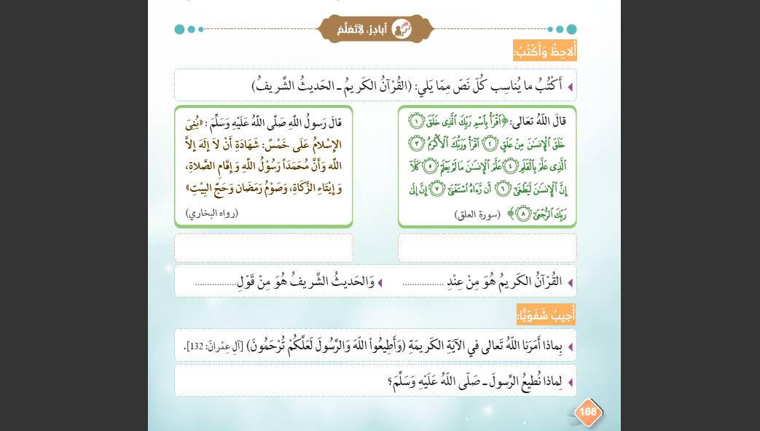
الرسول
الله

Slide 3
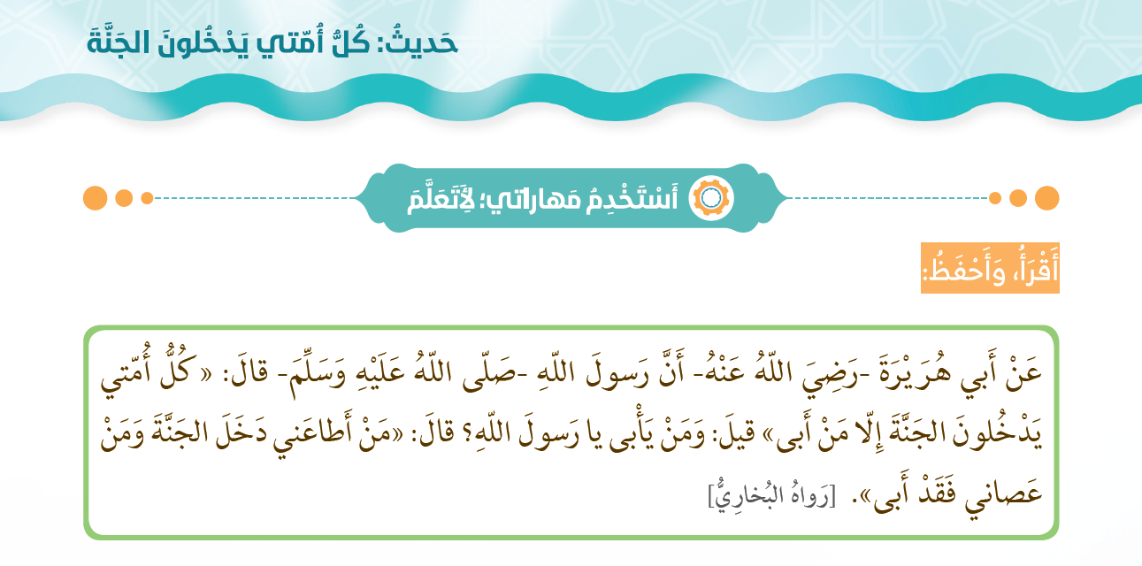

Slide 4
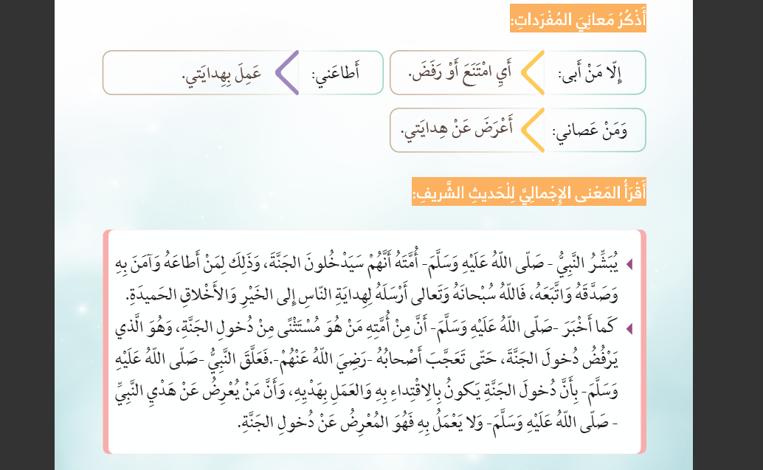

Slide 5

الجنة
يطع

Slide 6
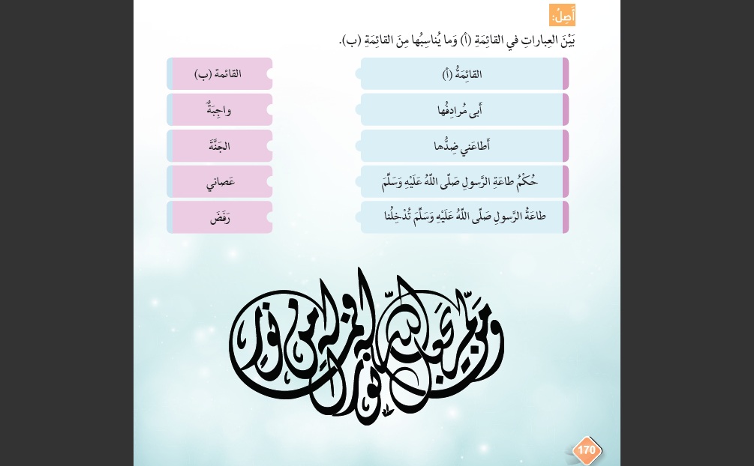

Slide 7
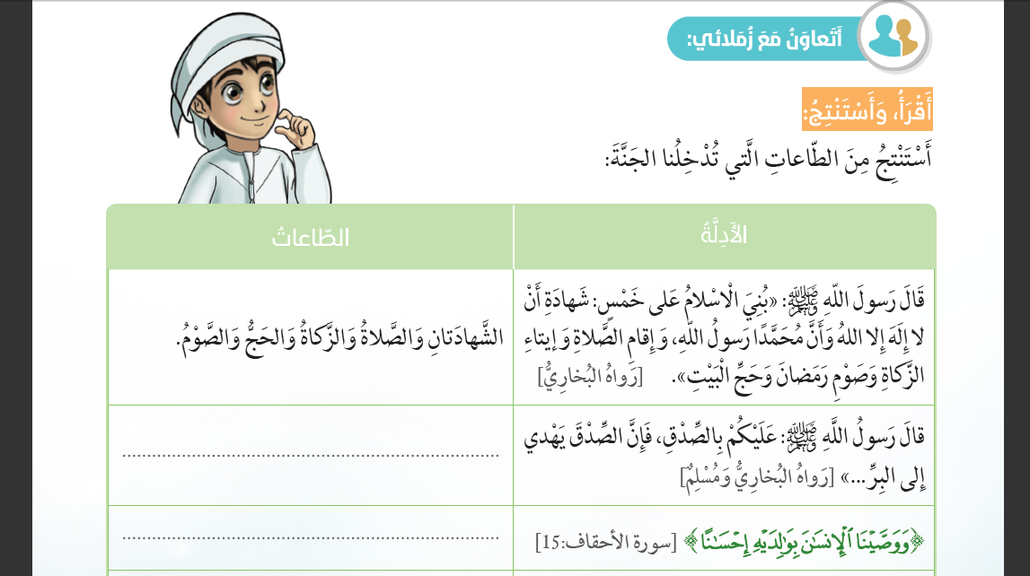
الصدق
بر الوالدين

Slide 8
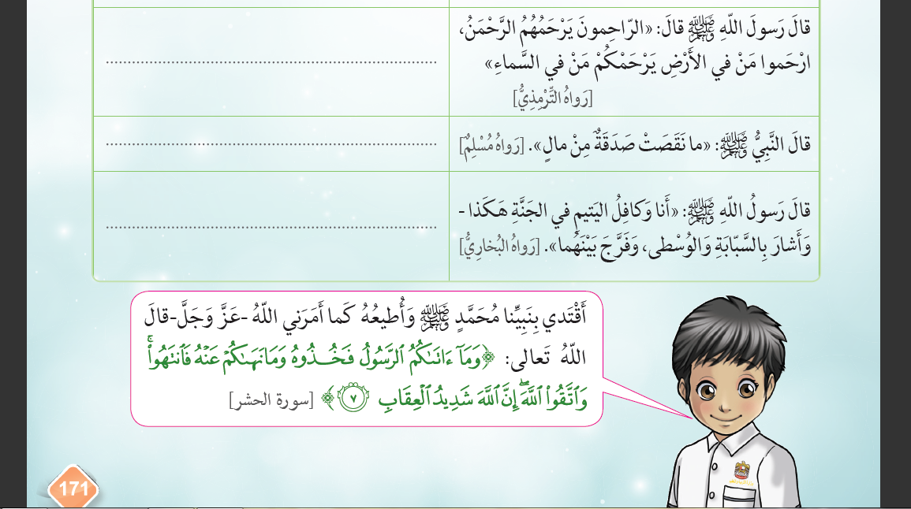
الرحمة
الصدقة
كفالة اليتيم

Slide 9
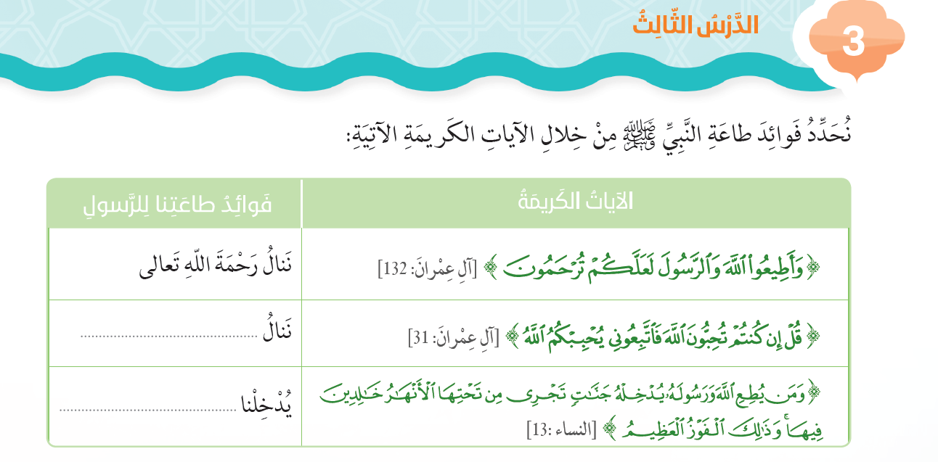
محبة الله
الجنة

Slide 10
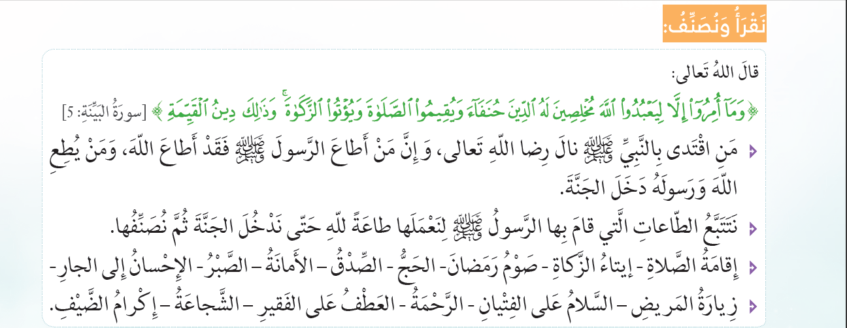

Slide 11
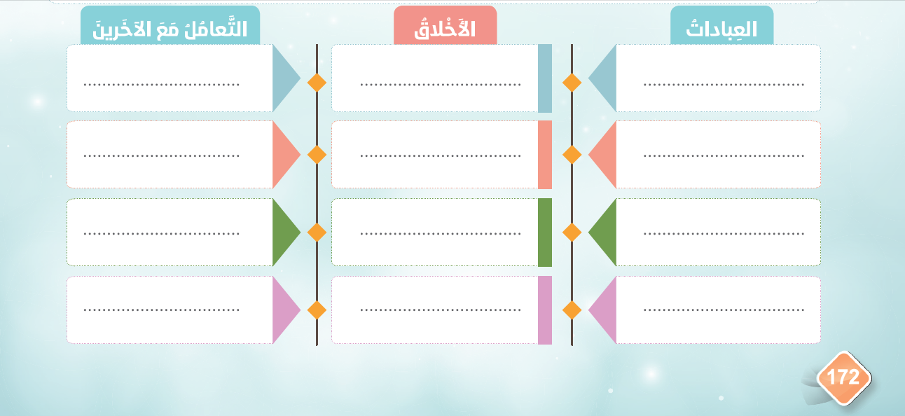
الصدق- الصبر
إقامة الصلاة
الإحسان الى الجار
إكرام الضيف
الرحمة
إيتاء الزكاة
العطف الى الفقير
الشجاعة
صوم رمضان
السلام على الفتيان
الأمانة
الحج

Slide 12
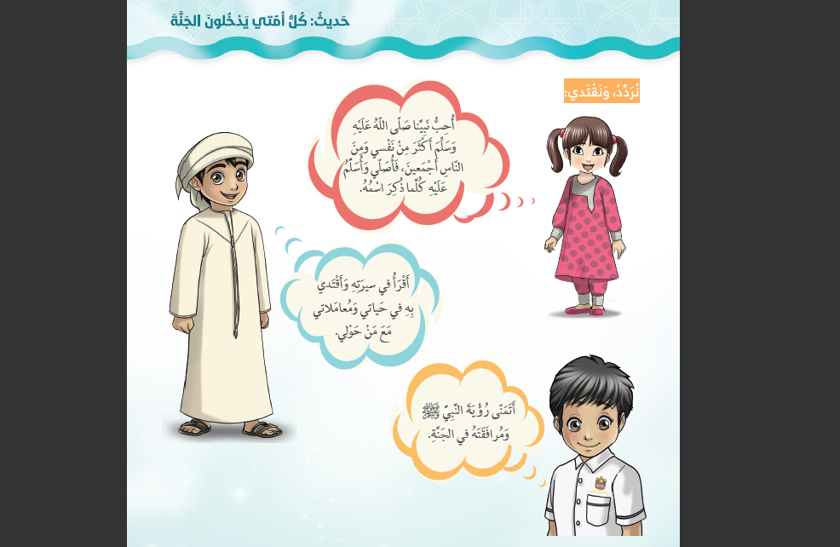

Slide 13
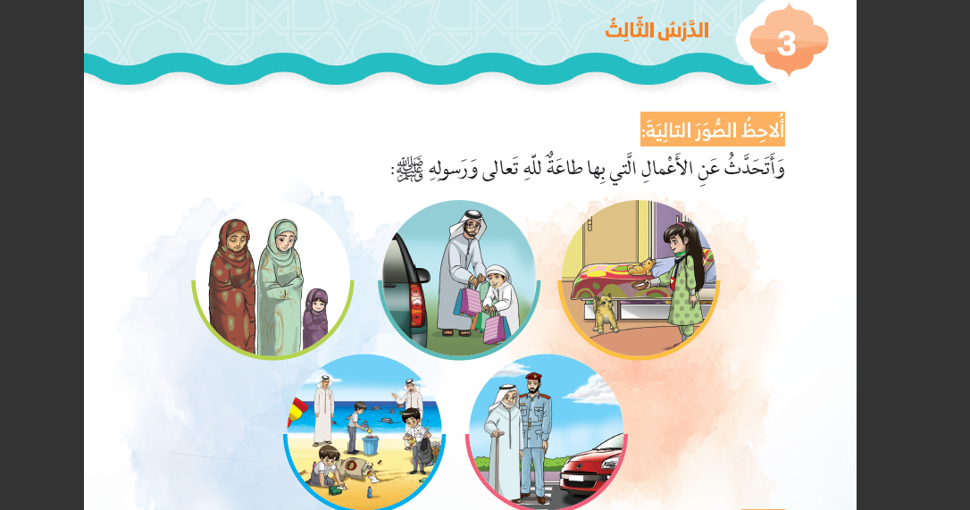

Slide 14
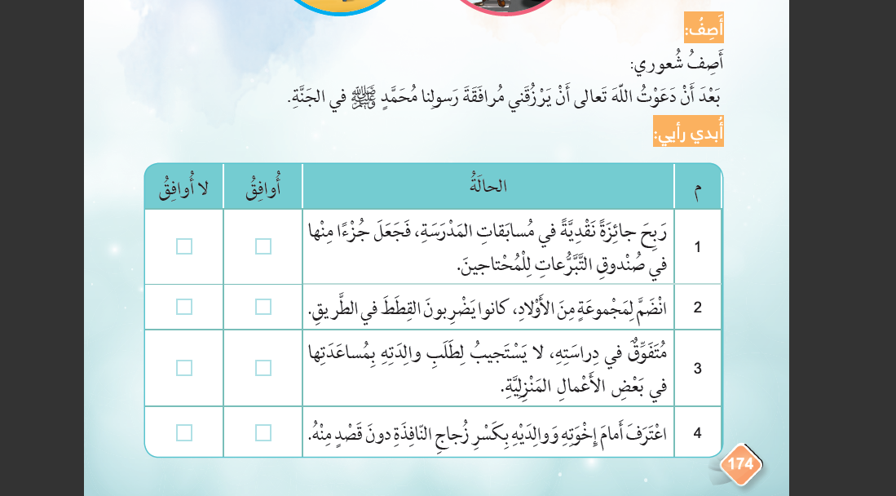




Slide 15
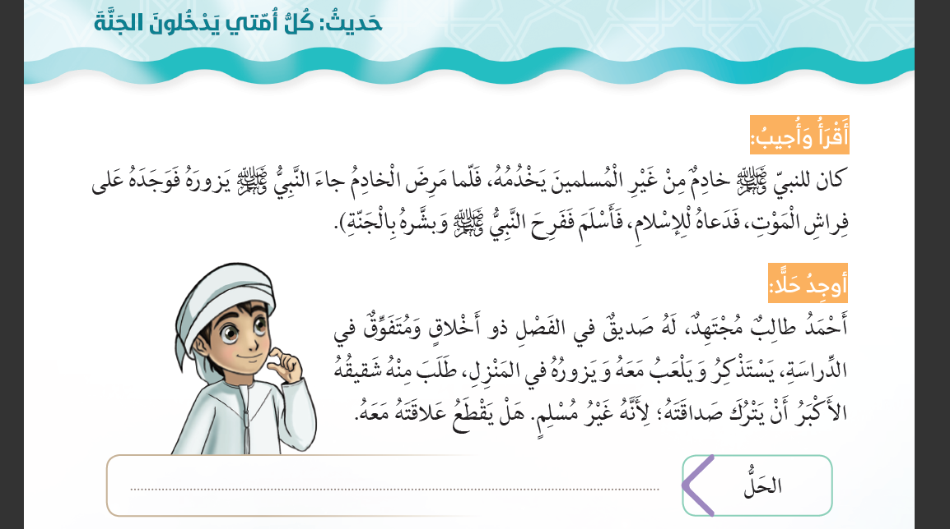
لا يقطع علاقتة معه ويدعوه برفق إلى الإسلام

Slide 16
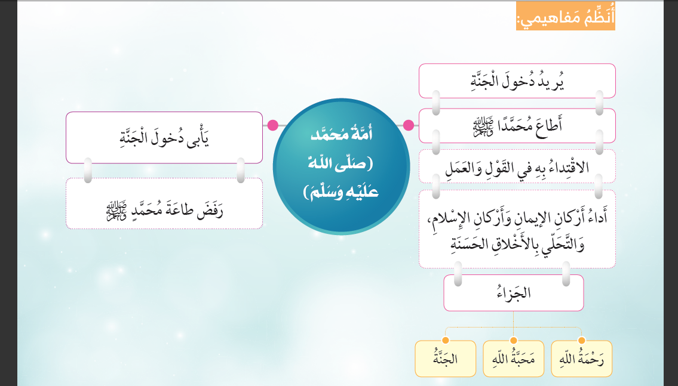

Slide 17
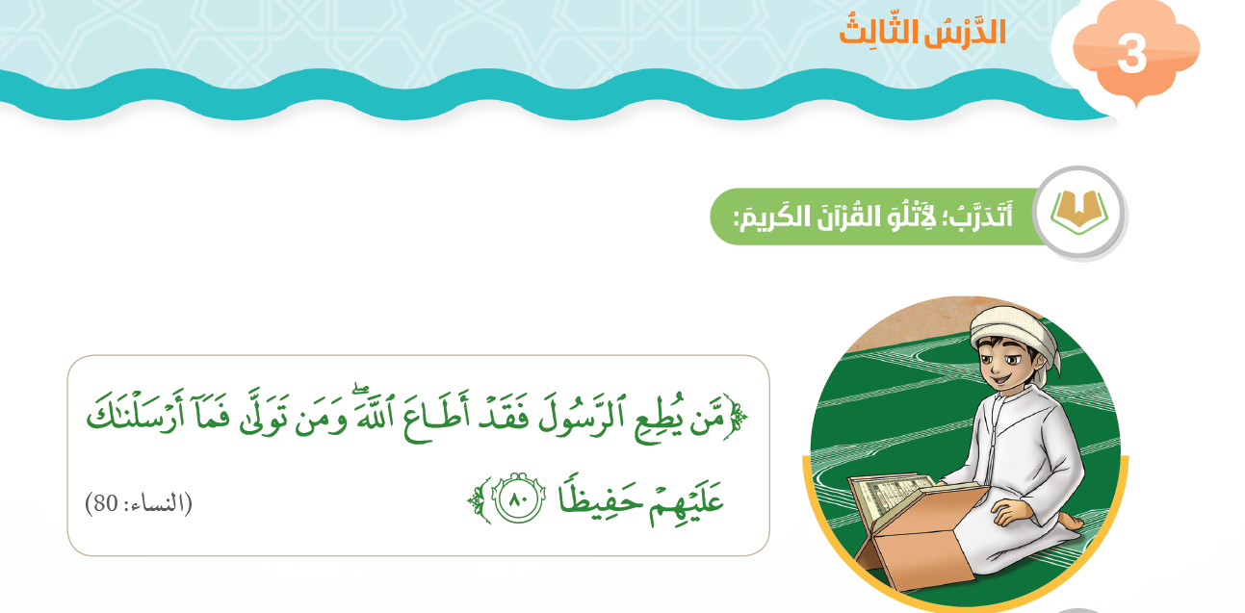

Slide 18
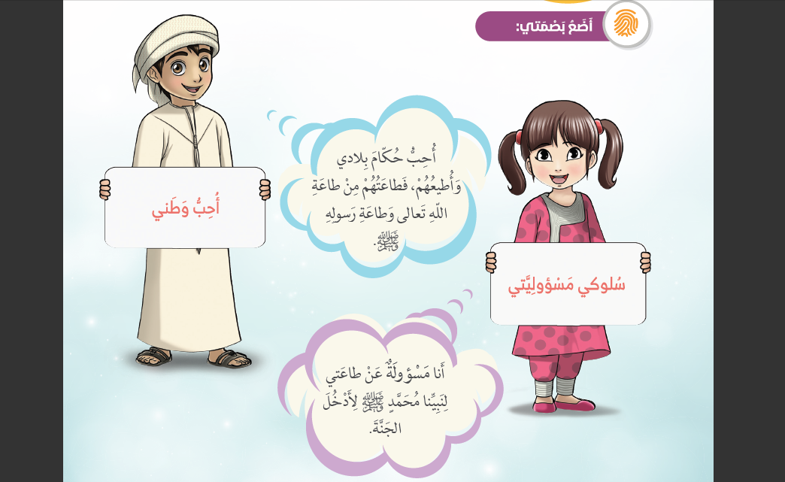

Slide 19
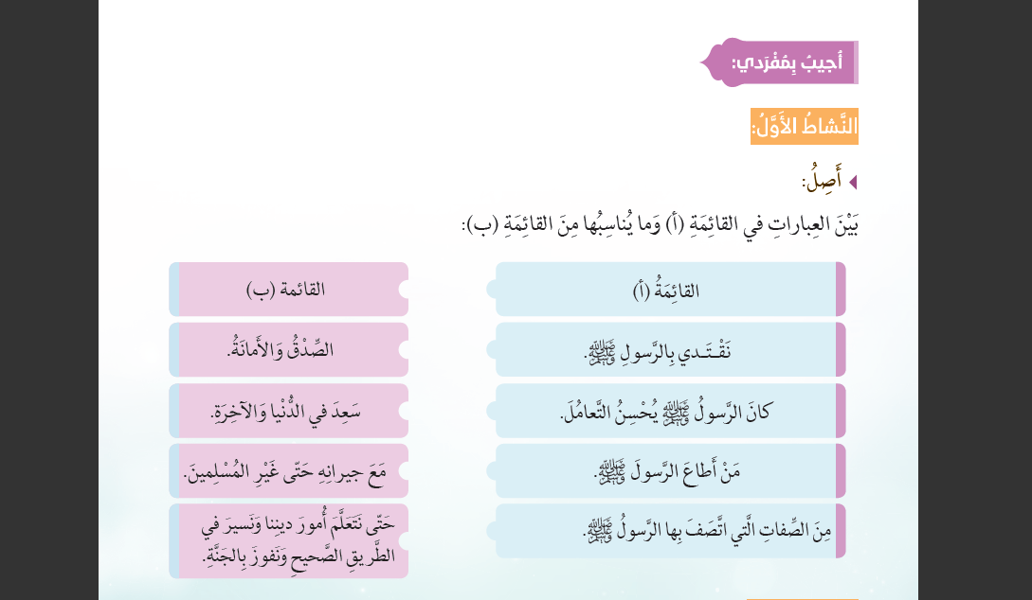

Slide 20
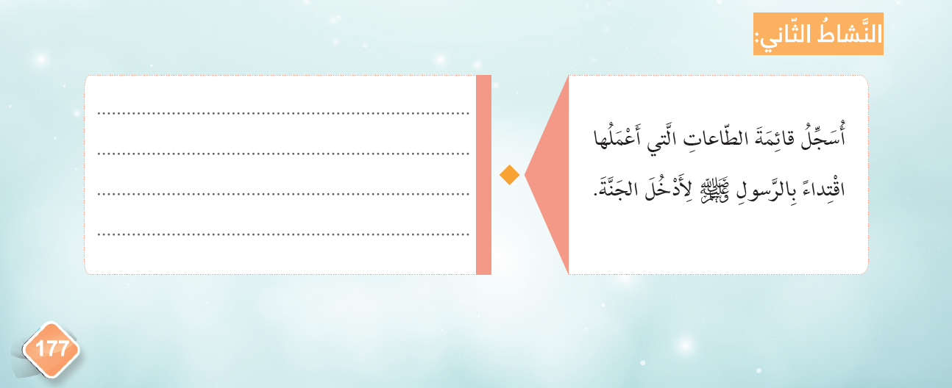
إقامة الصلاة
إيتاء الزكاة
صوم رمضان
حج البيت

Slide 21
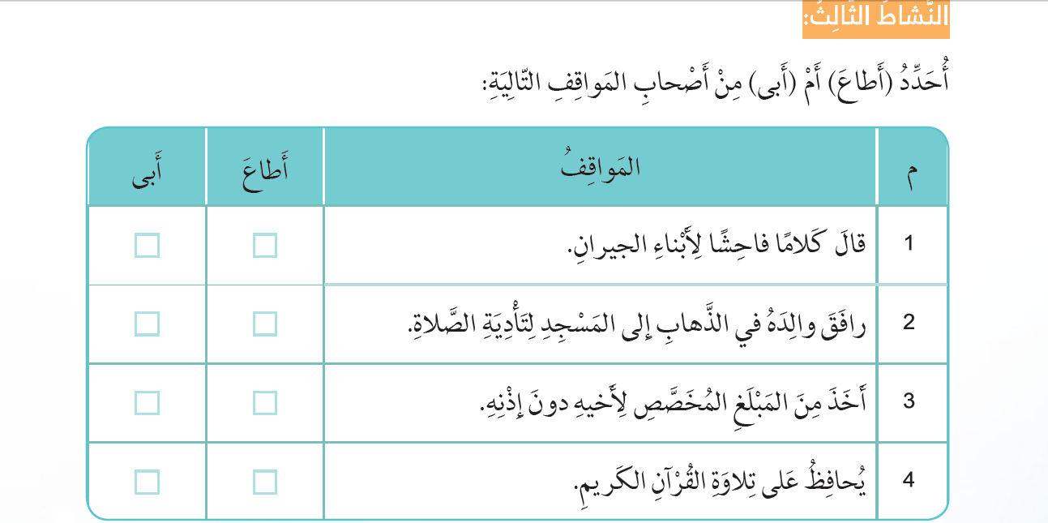





Slide 22


Slide 23
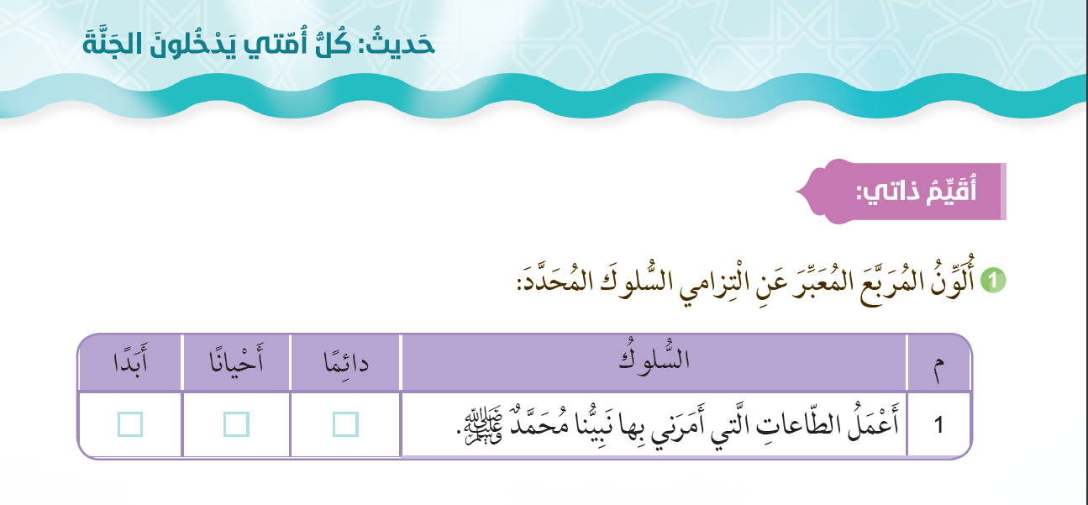

Slide 24
